Slide 1
EMZİRME SORUNLARI
(eski başlık) EMZİRİLEN BEBEĞİN İZLENMESİ VE YETERSİZ SÜT ?

Slide 2
Amaç ve Hedefler
Amaç; Yetersiz süt üretimini doğru tanımlayarak bu sorunu yaşayan annelere uygun danışmanlık desteğini sağlayabilmek.
Hedefler;
“Yetersiz süt” tanımını açıklayabilmek
Olağan büyüme/tartı alımı kriterlerini sıralayabilmek
Süt üretiminin ve alımının nasıl arttırılması gerektiğini söyleyebilmek
“Yetersiz süt” durumunda anne/bebeğe yaklaşımı açıklayabilmek

Slide 3
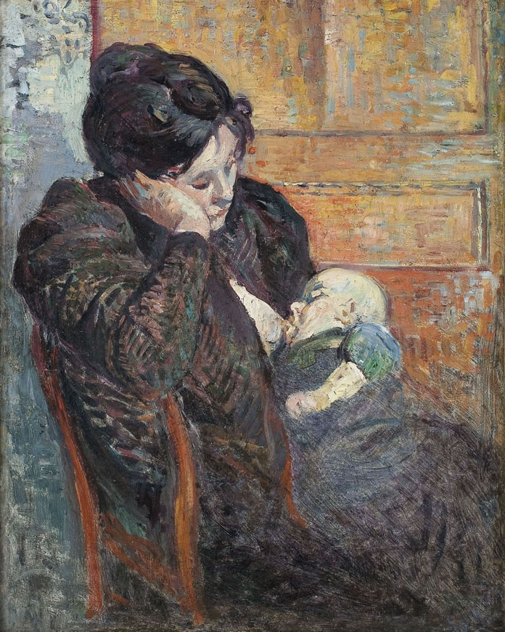
1. “YETERSİZ SÜT” İLE İLGİLİ OLUŞAN KAYGILAR

Slide 4
Ayşe, önceki bebeği için sütünün yetersiz olduğunu hissetmiş ve ilk haftalardan itibaren bebeğine formül gıdalar vermişti.
Bu gebeliğinde de bebeğin sadece anne sütüyle beslenmesinin bebek için önemli olduğunu duymuştu.
Ayşe, anne sütünün önemine inanmaktadır, ancak başka hiçbir gıda vermeden anne sütü verebileceğinden emin değildir.

Slide 5
Soru: Bebeğin iyi büyümesine karşın, hangi belirtiler nedeniyle anneler sütlerinin yetmediğini düşünebilirler?

Slide 6
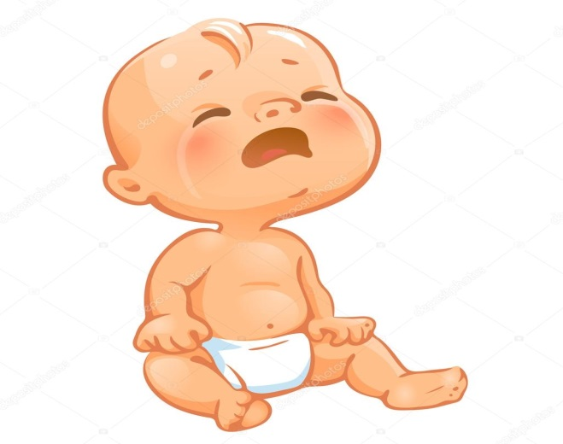
Bebeğin sıklıkla ağlaması
Uzun süre uyumaması ya da çok fazla uyuması
Bebeğin memede durmaması ve emzirmenin zor olması
Parmaklarını ya da yumruğunu emmesi
Bebeğin sürekli emmek istemesi
Memede çok uzun sürelerle
kalması

Slide 7
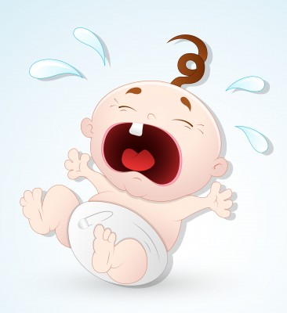
Annenin ya da başka bir kişinin annenin sütünün "sulu" olduğunu düşünmesi
Annenin memesini sağdığında az süt gelmesi ya da hiç süt gelmemesi,
Memelerin eskisine göre daha yumuşak hale gelmesi,
Annenin süt akması veya diğer oksitosin reflekslerini yaşamaması,
Bebeğe takviye mama verildiğinde yemesi.

Slide 8
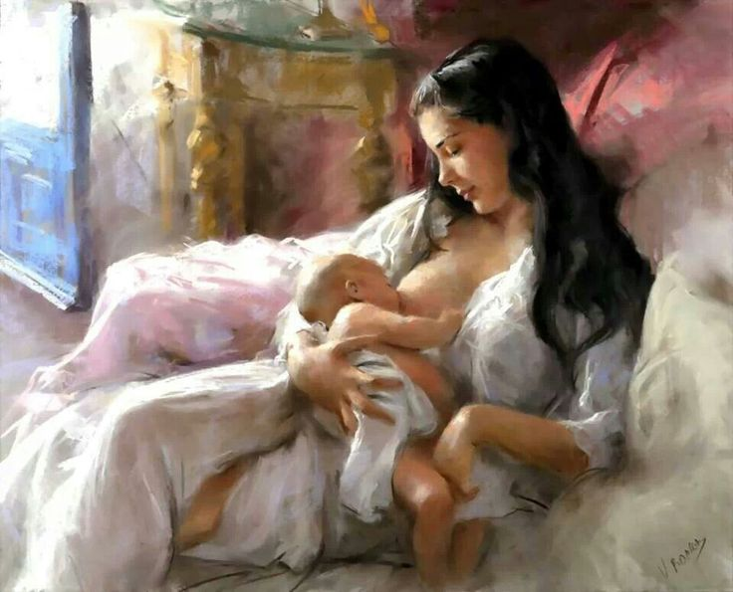
Soru
Hangi belirtiler sayesinde anne, bebeğinin yeterli anne sütü aldığını anlayabilir?

Slide 9
Yeterli anne sütü alımının güvenilir göstergeleri şunlardır:
Bebeğin ikinci günden itibaren 24 saat içinde 6 ya da daha fazla açık ve seyreltik idrar yapması
Her 24 saatte 3-8 arası dışkılama (ilk aydan sonra dışkılama daha seyrek olabilir)
İyi kas elastikiyeti, sağlıklı deri ve kıyafetlerine göre hızlı büyüme
İkinci haftada bebeğin doğum tartısında olması ve ilk altı ayda, ayda en az 500 gr. veya haftada 125 gr. kilo almasıdır.
Notes:
Düzenli kilo kazanımı bebeğin yeterli süt aldığını gösterir, ancak anne bebeği her zaman tartamayabilir. Annenin sütüyle ilgili şüphesi olduğu dönemlerde, bebek her hafta tartılmalıdır.
 Bu göstergelerin annenin güvenini artıracağı unutulmadan, annenin iyi yaptığı şeyler öne çıkarılmalı ve onun destek alması gereken yönler konusunda tavsiyede bulunulmalıdır.

Slide 10
YETERSİZ SÜT BELİRTİLERİ (GÜVENİLİR)
YETERSİZ TARTI ALIMI
(Bir ayda 500 gramdan az, ikinci haftanın sonunda doğum tartısından az)
ÇOK AZ MİKTARDA, KONSANTRE İDRAR ÇIKARMASI
(Günde altıdan az, Sarı ve keskin kokulu)
Eğer emzirme yanında su da veriliyorsa, idrar çıkışı normal olacak, ancak bebek kilo alamayacaktır
Dışkılama 24 saatlik sürede 3-8 kez gerçekleşir, 1. aydan sonra sıklık azalır

Slide 11
YETERSİZ SÜT BELİRTİLERİ (OLASI)
Emzirmeden sonra tatmin olmuyorsa
Bebek sık sık ağlıyorsa
Çok sık meme emiyorsa
Çok uzun süre emiyorsa
Bebek emmeyi reddediyorsa

Slide 12
YETERSİZ SÜT BELİRTİLERİ (OLASI)
Bebek sert ya da yeşil dışkı yapıyorsa
Bebek az sayıda, küçük miktarlarda dışkı yapıyorsa
Memeler büyümemişse (gebelikte)
Süt gelmiyorsa (doğumdan hemen sonra)

Slide 13
Bebeğin Yeterli Anne Sütü Alamamasının Nedenleri
EMZİRME İLE İLGİLİ FAKTÖRLER
Geç başlama
Sık emzirmeme
Gece emzirmeme
Kısa emzirme
Memeye kötü yerleşme
Memeye fazla baskı uygulanması,
Bebeğin her isteğinde emzirilmemesi
Biberon, yalancı emzik verme
Ek besinler verme

Slide 14
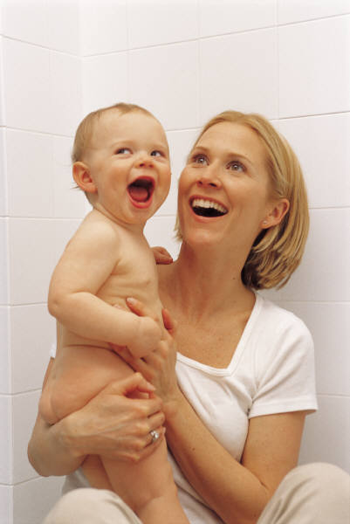
Bebeğin Yeterli Anne Sütü Alamamasının Nedenleri
ANNENİN PSİKOLOJİK DURUMU
Özgüven azlığı
Kaygı, Stres
Emzirmeden hoşlanmama
Bebeği kabullenememe
Yorgunluk
Bebeğin ihtiyaçlarına cevap verme güçlüğü
Notes:
Fizyolojik faktörler az/etkisiz emzirmeye neden olabilir. Stresli bir durumda olan anne daha az sıklıkta ve kısa süreli emzirme yapıp, takviye besinleri daha çok verebilir ve bebeğin bakımına daha az zaman harcayabilir.

Slide 15
Bebeğin Yeterli Anne Sütü Alamamasının Nedenleri
ANNENİN FİZİKSEL DURUMU
Ağır malnütrisyon
Gebelik
Kontraseptif haplar, diüretikler
Alkol, Sigara
Plasenta parçası kalması
Meme gelişiminde bozukluk
Oksitosin refleksinin olmaması

Slide 16
Bebeğin Yeterli Anne Sütü Alamamasının Nedenleri
BEBEKLE İLGİLİ DURUMLAR
HASTALIK
(Güçlü ememez)
ANOMALİ
- KALP ANOMALİSİ
(Kilo almada güçlük çeker)
- NÖROLOJİK PROBLEMLER

Slide 17
Yetersiz süt üretiminin nedenleri
Süt üretimini etkileyen tüm bu nedenlerle birlikte bebeğin emmesiyle ya da süt sağarak memeden süt boşalamaz ise memede süt üretimi azalmaya başlayacaktır.

Slide 18
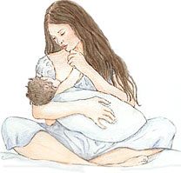
Daha Çok Süt Üretimi İçin
Doğru Teknikle
Sık Sık EMZİRME = DAHA ÇOK SÜT

Slide 19
Süt üretimine 10 adımın katkısı
Emzirmenin öneminin ve emzirmeye ilişkin temel bilgilerin gebelikte verilmesi (Adım 3)
Doğum sonrası tensel temasın sağlanması (Adım 4)
Doğumdan hemen sonra bebeğin memeye tutulması (Adım 4)
Bebeğin meme tutuşunun iyi olması için gereken yardımın yapılması (Adım 5)
Bebeğin yalnızca emzirilmesi: su, diğer sıvılar ve diğer besinlerin verilmemesi (Adım 6)
Bebeğin annenin yakınında tutularak beslenmeyle ilgili belirtilerin gözden kaçırılmaması (Adım 7)
Bebeğin istediği sıklıkta ve süreyle emzirilmesi (Adım 8)
Biberon ve emzik kullanımının engellenmesi (Adım 9)
Anneye sürekli destek sağlanması ve annenin bu desteğin varlığından haberdar edilmesi (Adım 10)

Slide 20
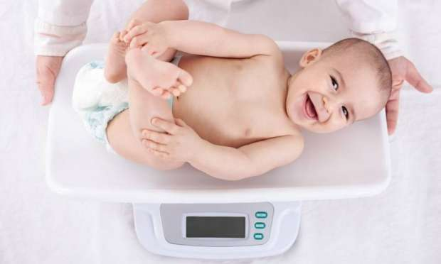
2. BEBEKLERİN OLAĞAN BÜYÜME Sürecİ

Slide 21
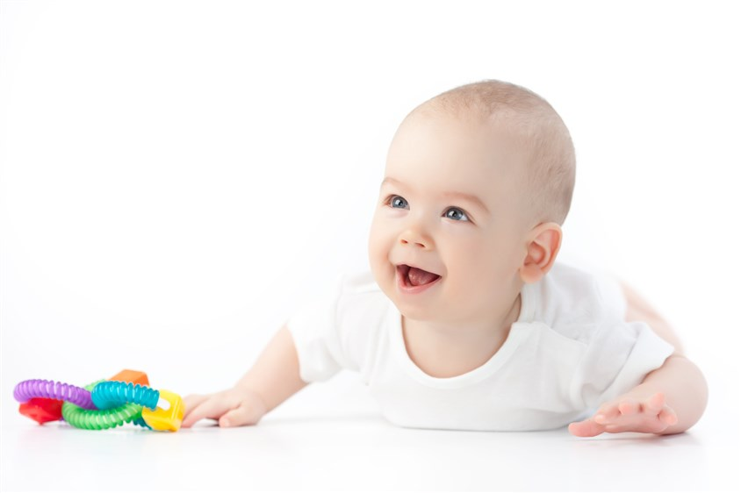
Ayşe, yeterli sütün belirtilerini dinlemişti. Ancak bebeğin kaç kilo olması gerektiğini merak ediyordu. Bir önceki bebeği iyi görünmesine karşın, yeterli kilo alamadığı söylenmişti
Soru: Bir bebek için olağan büyüme süreci nedir?
Notes:
Başlık eklenmeli.

Slide 22
Doğum sonrası kilo alımı
Birçok bebek doğumdan sonra
sadece anne sütü ile
sık sık,
bebek istedikçe,
doğru tutuşla
etkili bir şekilde
beslendiğinde hızlıca kilo almaya başlar.

Slide 23
Doğum sonrası kilo alımı - II
Bazı bebekler doğumdan sonra kilo kaybeder
İntraruterin dönemde depolanan sıvıların kaybına bağlıdır
İki hafta içinde kaybettiklerini geri almalıdır
Bebek en geç 5-6 ayda doğum ağırlığının iki katına, 1 yılda da üç katına çıkmalıdır
Notes:
Bebekler aynı zamanda boylarında ve kafa çevresinde büyüme yaşarlar.

Slide 24
Büyümenin izlenmesi
Büyümenin yeterliliği, benzer yaş ve cins ile karşılaştırılması, zaman içinde çocuğun gösterdiği büyüme parametrelerinin değişimi ile belirlenir.
Büyüme izlenirken elde edilen antropometrik ölçümler, referans büyüme kartları ya da tabloları ile karşılaştırılır.
Notes:
Bebek ve çocukların büyüme değerlendirmesinde kullanılan antropometrik ölçümler, ağırlık ölçümü, boy ölçümü, baş çevresi ölçümü, göğüs çevresi ölçümü, üst orta kol çevresi ölçümü, kulaç ölçümüdür. Tek bir dönemde yapılan ölçüm ile “büyüme değerlendirilmesi”, belirli aralıklarla alınmış ölçümlerle büyüme hızı incelenerek “büyüme izlemi” yapılabilir.

Slide 25
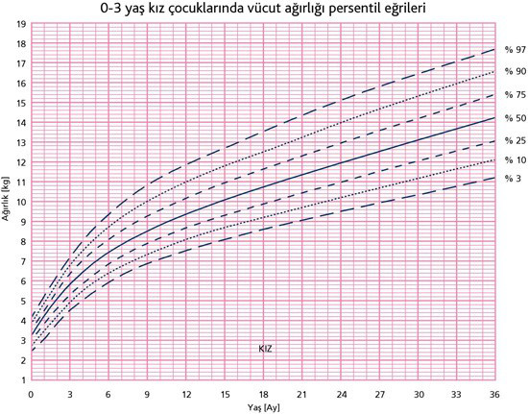
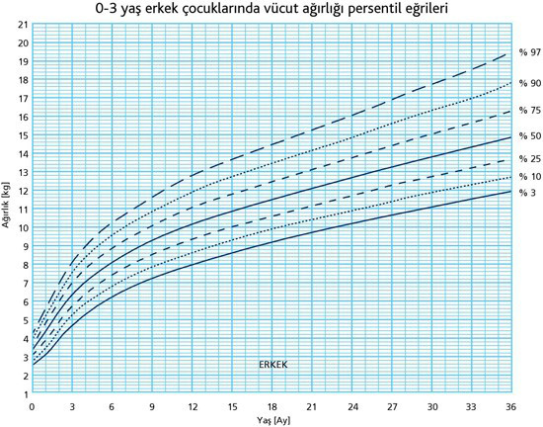
Standart Persentil Eğrileri

Slide 26
Büyümenin izlenmesi - II
Daha önce kayıt edilmiş büyüme eğrisinden önemli sapmalar araştırılır
Bebek/çocuklar çoğunlukla genetik olarak belirlenmiş persentili takip ederek büyürler
Doğru ve düzenli işaretlenmiş bir büyüme eğrisi, büyüme süreci hakkında iyi fikir verir
Çocuğun herhangi bir zaman dilimi içinde bulunduğu persentili koruması beklenir
Tüm bebeklerin takip etmesi gereken tek bir ‘doğru’ yoktur

Slide 27
Büyümenin izlenmesi - III
Eğer bebek;
İzlem süresi içinde kilo kaybı veya ardışık iki kontrolde kilo alamama
Ya da düşük kilo alım hızı, 0-3 aylıkta günde 20 gr.’ın altında, 3-6 aylıkta günde 9 gr.’ın altında
gösteriyorsa, “büyüme yetersizliği” vardır.
Kilo alma problemleri başlamadan önce emzirme değerlemesi yapılmalıdır

Slide 28
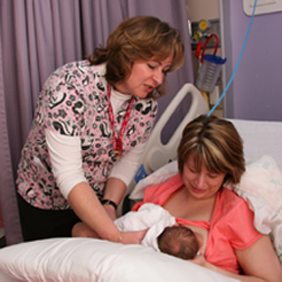
3. SÜT ALIMINI VE ÜRETİMİNİ ARTTIRMAK

Slide 29
Anneye Yaklaşım
Anneyi dinleyin ve konuyla ilgili sorular sorun
Bebeği değerlendirin, büyüme çizelgesine bakın
Emzirme değerlendirmesi yapın
Anneye bulgularınızı anlatın (olumlu sözcükler ile yargılamadan)
Uygun dille konuya ilişkin bilgi verin
Önerilerde bulunun (anne için uygunluğunu sorun)
Annenin özgüvenini geliştirin
Destek bulmasına yardım edin

Slide 30
Süt alımının ve üretiminin arttırılması
Yetersiz süt alımının nedenini belirleyip çözmeye çalışın
Bebeğin memeye doğru yerleşmesi için anneye eğitim ve destek sağlayın
Annenin bebeği daha sık beslemesinin yollarını bulmaya çalışın
Beslenmeyle ilgili ipuçlarını anneye öğretin,
Bir memeden diğerine geçiş için saat yerine daha gerçekçi ölçütler kullanmış olur
Tensel temas ve bebeği yakınlarda tutmayı teşvik edin
Emzik ve plastik meme ucu gibi uygulamaları engelleyin
Bebek huzursuzsa rahatlatmak için memeye tutmayı önerin

Slide 31
Süt alımının ve üretiminin arttırılması - II
Yapay besin kullanımının azaltılmasını ve önlenmesini sağlayın,
Süt üretimi çok azsa, üretim artıncaya kadar bir destek gerekebilir.
Ancak emme ritmini bozmamak için verilecek destek besin biberonla verilmemelidir.

Slide 32
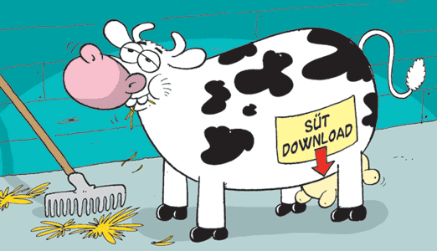
Süt üretiminin arttırılması
Süt üretimini arttırmak için memelerin uyarılması ve sütün memeden sık sık boşaltılması gereklidir
Önceki tavsiyeler süt üretimini artıracaktır, çünkü süt memeden sık sık boşaltılmış olacaktır.

Slide 33
Diğer önlemlere ek olarak yapılabilecekler
Süt akışına yardımcı olmak için emzirme esnasında memeye hafifçe masaj yapması
Emzirme aralarında sütü sağıp bunu kapla ya da emzirme ekleyicisi ile bebeğe vermesi
Bebeğin emmesi zayıf ya da emmeye isteksizse özellikle önemlidir
Annenin dinlenebilmesi için aileyle bebeğin bakımını nasıl sağlayabileceklerini konuşması

Slide 34
Diğer önlemlere ek olarak yapılabilecekler - II
Sakıncalı değilse, süt üretimini arttırdığına inanılan yiyecek, içecek ya da yerel bitkileri kullanabilir.
Bunlar annenin güvenini arttırabilir ya da beslenmesini destekleyebilir
Süt üretimini arttırmak için özel besin ya da ilaçların kullanımı doğru pozisyonla sık sık emzirmenin yerini almaz

Slide 35
İzlem Sıklığı ve Süresi
Bebeğin izlem sıklığı, durumun ciddiyetine göre değişir.
Sütün yettiğinden emin olmak için, yapay besin kesildikten sonra birkaç hafta daha bebeğin izlenmesi devam etmelidir.
Notes:
MAMA ?????

Slide 36
İzlemde yapılacaklar
İzlem yalnızca bebeği tartmaktan ibaret değildir.
Gelişmeleri gözlemleyip anneye söylemelisiniz,
Artmış uyanıklık, daha güçlü emme, daha çok işeme ve dışkılama ve memelerdeki dolgunluk ve süt sızması
İzlemde anneyle görüşüp değişikliklerin etkisini de öğrenebilirsiniz.
Güvenini tazeleyip, iyi yaptıkları konusunda cesaretini arttırabilirsiniz

Slide 37
4. “YETERSİZ SÜT” DURUMUNDA YAKLAŞIM-OLGU ÇALIŞMASI
Olgu: Çiğdem Hanım, iki hafta önce hastanede gerçekleşen doğumla sağlıklı bir erkek bebek annesi olmuştu. Bugün kayınvalidesi Şirin Hanım ile birlikte bebeği Uğur’u “sürekli uyuduğu” yakınması ile hastaneye getirmişlerdi. Bütün hafta boyunca da 3 kez kakasını yapmıştı.
Ebe Melek Hanım, bebeği tarttı ve doğum kilosuna göre %12 kayıp buldu.

Slide 38
Ebe Melek Hanım, iyi iletişim becerilerini kullanarak geçen haftayla ilgili bilgileri edinir:
Çiğdem Hanım ve bebeği, doğumdan sonra ikinci gün taburcu olmuşlardı.
Çiğdem Hanıma doğum sonrası hastanede yatarken emzirmeyle ilgili çok az bilgi verilmişti.
Çiğdem Hanım bebeğin emmeyi reddettiğini düşünüyor
Kayınvalidesi Şirin Hanım bir gün önce bebeğe günde iki kez birer biberon ballı çay vermeye başlamıştı.

Slide 39
Ebe, Çiğdem Hanım’a şu soruları sorar;
Doğumdan sonraki ilk iki günden biraz bahseder misiniz?
Bebek ilk günlerde nasıl beslendi?
Bebeğin beslenmesinin nasıl gittiğini düşünüyorsun?
Bebek anne sütü dışında bir şeyler alıyor mu?
Aynı zamanda emzirmeyi gözlemler ve değerlendirir;
Bebeğin gevşek tutulduğunu ve memeye ulaşmak için Uğur’un boynunun büküldüğünü görür.
Uğur meme ucunu ağzına alır ve meme çabucak ağzından kaçmaktadır.
Uğur, meme ağzından kaçınca sinirlenmekte, başını sağa sola çevirmekte, ağlamakta ve memeyi yeniden tutmakta zorlanmaktadır.

Slide 40
Tartışma soruları ve olası yanıtları
Bu durumda kullanabileceğiniz olumlu noktalar nelerdir?
Yardım arıyorlar, kaynana ilgili ve biberon yalnızca bir gün verilmiş
Bu ailenin bilmesi gereken 4 ana konu nedir?
Etkili emzirme için pozisyon ve meme tutuşu sağlamak
Sık emzirme (bebek her istediğinde), gerekirse bebeği uyandırmak
Biberon ile su (ya da bitki çayı) verilmesini engellemek
Eğer gerekiyorsa sütü sağıp kapla vermek.

Slide 41
Diğer önemli bilgiler
Olanak buldukça tensel temas uygulanmalı (Emzirme kampı)
Anne bebek bağlanmasına ve dolayısı ile prolaktin, oksitosin salınımının artmasına olanak sağlar.
Bebeğin diğer memeye geçmeden başladığı memeyi tam olarak bitirmesi sağlanmalı
Süt üretiminin artması için aralıklarla sütün boşaltılması
Yeterli süt belirtilerinin bilinmesi
İzlem önerisi
1-2 gün içinde beslenme ve kilo alımına bakmak için
Beslenme ve kilo alımı toparlayıncaya kadar sürdürülmeli

Slide 42
TTT (3 T) KURAMI
ÖZET
TENSEL TEMAS
TAM EMZİRME
TUTUŞ
TENSEL TEMAS
TUTUŞ
TAM EMZİRME

Slide 43
TEŞEKKÜRLER…

